Slide 1




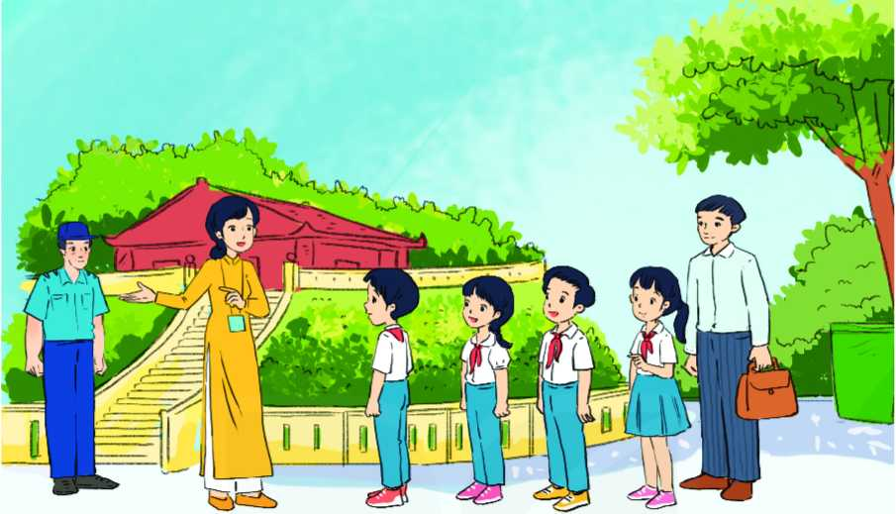

TRƯỜNG THCS BÌNH THANH
Chào mừng quý thầy, cô và các em đến với tiết học hôm nay.
Môn: Công nghệ 6
GV giảng dạy: Phạm Văn Sanh
Notes:
1
1

Slide 2
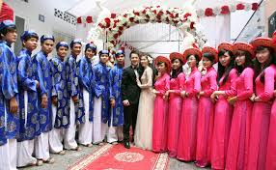
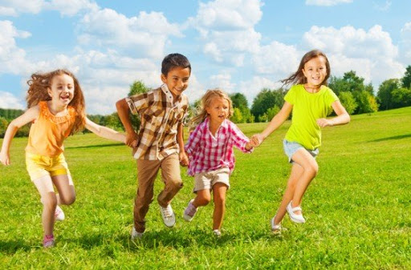
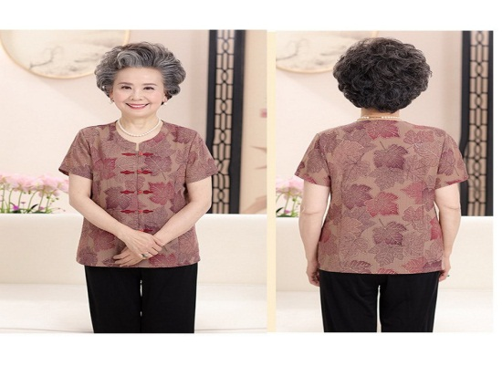
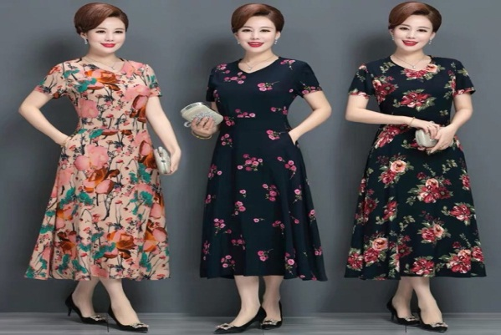
? Tại sao nói trang phục rất đa dạng và phong phú? Trang phục có thể phân chia thành những loại nào và có vai trò gì với đời sống con người?
KHỞI ĐỘNG
Trang phục rất đa dạng và phong phú về màu sắc, hình dạng, chất liệu, kiểu may. Vậy trang phục có vai trò như thế nào đối với con người và được phân loại như thế nào ? -> để biết được bài học hôm nay chúng ta đi tìm hiểu
Hình C Hình D

Slide 3

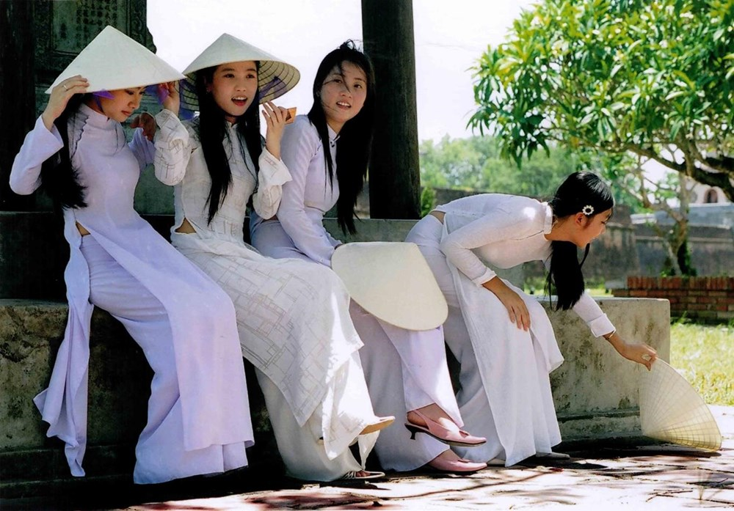
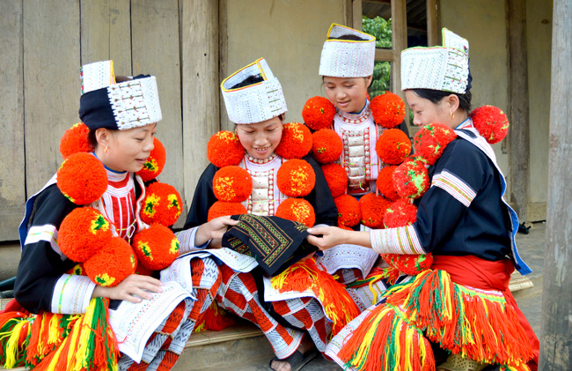
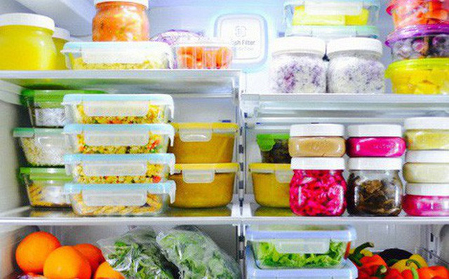
TIẾT 15.BÀI 7:TRANG PHỤC VÀ ĐỜI SỐNG (T1)

Slide 4
TIẾT 15.BÀI 7:TRANG PHỤC VÀ ĐỜI SỐNG (T1)
I. Vai trò của trang phục:

Slide 5
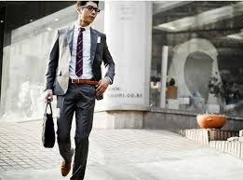
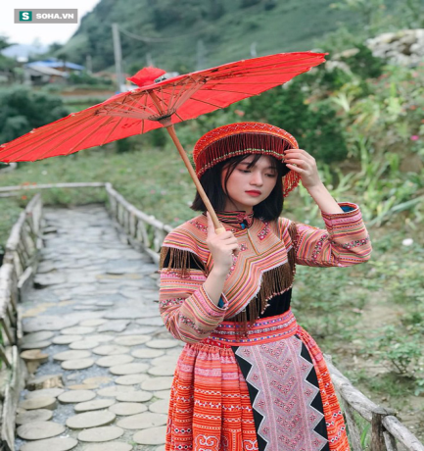
Vật dụng nào là quan trọng nhất?
Kể tên những vật dụng có trên người mẫu bên?

Slide 6
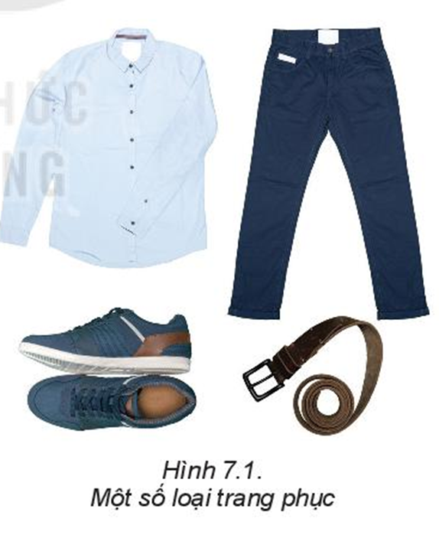
TIẾT 15.BÀI 7:TRANG PHỤC VÀ ĐỜI SỐNG (T1)
I. Vai trò của trang phục:
Trang phục là bao gồm các loại quần áo và một số vật dụng đi kèm như giày, thắt lưng, tất, khăn quàng, mũ,... Trong đó, quần áo là những vật dụng quan trọng nhất
Vậy thế nào là trang phục?

Slide 7
Phiếu học tập 1. ( cá nhân)
1.Các em quan sát hình 7.2 ( SGK tr.41)và cho biết các nhân vật
trong hình sử dụng trang phục gì? Nêu vai trò của các loại trang
phục đó?
2. Liên hệ thực tiễn và kể tên một số nghề cần trang phục đặc biệt .
Những bộ trang phục đó được sử dụng với vai trò gì?
( thời gian 5 phút)
A
B
C
D
E G H I K
Em hãy hoàn thành nội dung bảng sau

Slide 8
1.Các em quan sát hình 7.2 và cho biết các nhân vật trong hình
sử dụng trang phục gì? Nêu vai trò của các loại trang phục đó?
A
B
C
D
 | Loại trang phục | Vai trò
A
B
C
D
E G H I K
Em hãy hoàn thành nội dung bảng sau

Slide 9
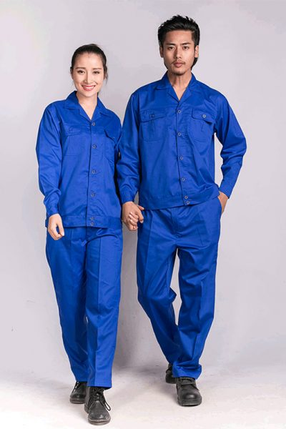
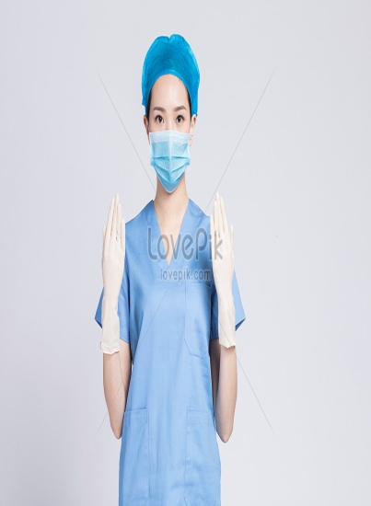
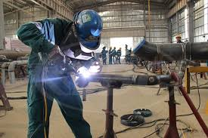
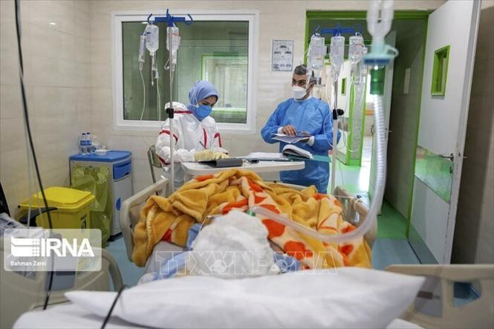
2. Liên hệ thực tiễn và kể tên một số cần trang phục đặc biệt .
Những bộ trang phục đó được sử dụng với vai trò gì?
A
B
C
D
 | Loại trang phục | Vai trò
A
B
C
D
E G H I K
Em hãy hoàn thành nội dung bảng sau

Slide 10
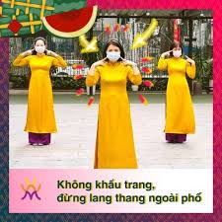
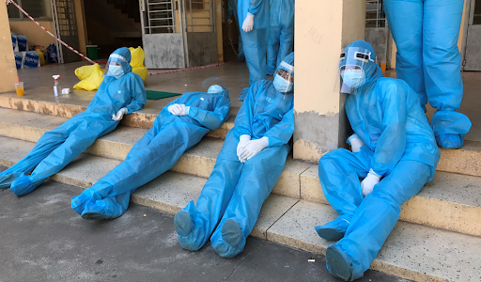
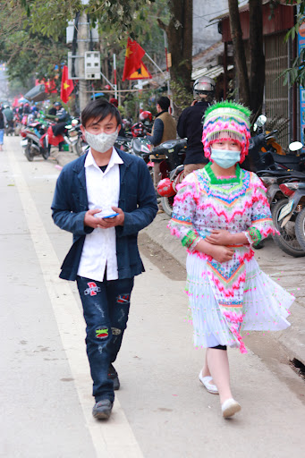

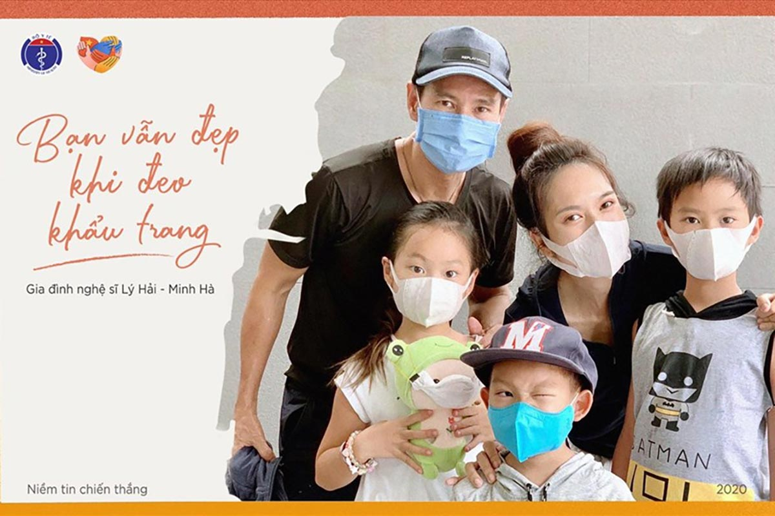
Những người anh hùng nơi tuyến đầu chống dịch
Đeo khẩu trang là tự bảo vệ sức khoẻ cho chính bản
thân bạn và cho cộng đồng

Slide 11
TIẾT 15.BÀI 7:TRANG PHỤC VÀ ĐỜI SỐNG (T1)
I. Vai trò của trang phục:
Trang phục có vai trò che chở bảo vệ cơ thể con người khỏi một số tác động có hại của thời tiết và môi trường. Đồng thời trang phục góp phần tôn lên vẻ đẹp của người mặc nhờ sự lựa chọn trang phục phù hợp với đặc điểm cơ thể hoàn cảnh sử dụng.
Trang phục có vai trò gì?
II. Một số loại trang phục

Slide 12
GV yêu cầu cá nhân mỗi em sắp xếp đúng các loại trang phục theo thời tiết, theo giới tính, theo công dụng, theo lứa tuổi. Thời gian 2 phút.

Slide 13
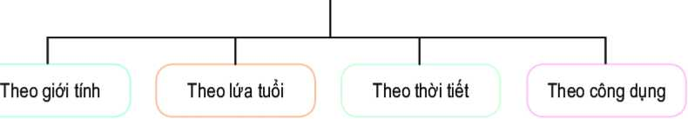
Trang phục

Slide 14
Trang phục
Theo giới tính
Theo độ tuổi
Theo thời tiết
Theo công dụng
II. MỘT SỐ LOẠI TRANG PHỤC
-Trang phục mặc thường ngày
-Trang phục lễ hội
-Trang phục thể thao
- Trang phục bảo hộ lao động
-Trang phục biểu diễn nghệ thuật
-Trang phục mặc mặc lót
-Đồng phục
-Trang phục trẻ em
-Trang phục thanh niên
-Trang phục trung niên
-Trang phục người cao tuổi
-Trang phục mùa
lạnh
-Trang phục mùa
nóng
-Trang phục nam
- Trang phục nữ

Slide 15
TIẾT 15.BÀI 7:TRANG PHỤC VÀ ĐỜI SỐNG (T1)
I. Vai trò của trang phục:
Trang phục có vai trò che chở bảo vệ cơ thể con người khỏi một số tác động có hại của thời tiết và môi trường. Đồng thời trang phục góp phần tôn lên vẻ đẹp của người mặc nhờ sự lựa chọn trang phục phù hợp với đặc điểm cơ thể hoàn cảnh sử dụng.
Vậy các em nhắc lại trang phục được phân làm những loại nào?
II. Một số loại trang phục
Theo giới tính
Theo lứa tuổi
Theo thời tiết
Theo công dụng

Slide 16
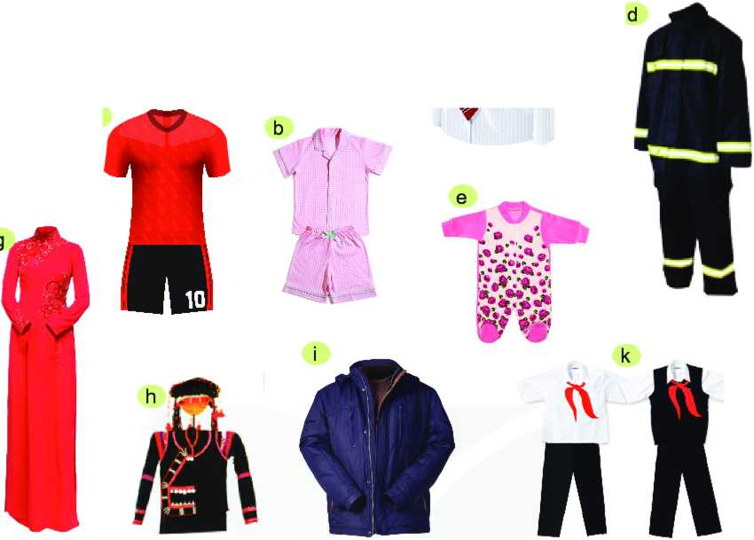
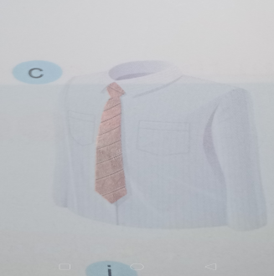
LUYỆN TẬP
Bài tập 1.Quan sát hình7.4 (sgk tr 41;42), phân nhóm các trang phục theo các tiêu chí phân loại ở hình 7.3
d
c
a
b
c
i
E
h
k
g

Slide 17
Trang phục
Bài tập 1.
Theo công dụng
Theo độ tuổi
-Trang phục nam
- Trang phục nữ
Theo thời tiết
Theo giới tính
-Trang phục mặc thường ngày
-Trang phục lễ hội
-Trang phục thể thao
- Trang phục bảo hộ lao động
-Trang phục biểu diễn nghệ thuật
-Trang phục mặc mặc lót
-Đồng phục
-Trang phục trẻ em
-Trang phục thanh
niên
-Trang phục trung niên
-Trang phục người cao tuổi
-Trang phục mùa lạnh
-Trang phục mùa nóng
(a,b,i)
a.c,k
(b,i..)
( h)
(E,c,g)
E,b,I,k,g
(a,c,g)
(a,b)
(a)
(e, c)
(d)
g
(g,e)
(k)

Slide 18
VẬN DỤNG
1. Hãy kể tên một số loại trang phục thường mặc của em
Ghi trên giấy A4. Giờ sau nộp lại cho GV.

Slide 19
DẶN DÒ
Làm bài tập vận dụng
Xem trước phần :
III. Đặc điểm của trang phục
IV. Một số loại vải thông dụng để may trang phục
( Tìm hiểu trước ở nhà trang phục có đặc điểm gì? Tìm hiểu xem có những loại vải nào thường dùng trong may mặc?)

Slide 20






Cảm ơn tất cả quý thầy cô và các em đã tham dự tiết học này,chào các em, chào quý thầy cô!

